Slide 1
UNIDAD 5 – DINAMICA DEL CUERPO RÍGIDO
Para que los conceptos a estudiar resulten más claros, evitaremos aquellas complicaciones accesorias que la rotación de un cuerpo real nos pueda traer. Para eso formularemos la hipótesis del cuerpo rígido.
El cuerpo rígido no existe en la naturaleza; es un cuerpo ideal. Mientras todos los cuerpos reales, bajo la acción de las fuerzas que soportan, son susceptibles en mayor o menor grado, de sufrir deformaciones tales como torcerse, doblarse o vibrar, el cuerpo rígido conservará rigurosamente su forma siempre, sin importar cuánto de grandes sean las fuerzas que soporte. Entonces definiremos:
CUERPO RÍGIDO es todo cuerpo extenso, es decir constituido por muchas partículas, donde todas ellas guardan entre sí relaciones de distancia invariables.

Slide 2
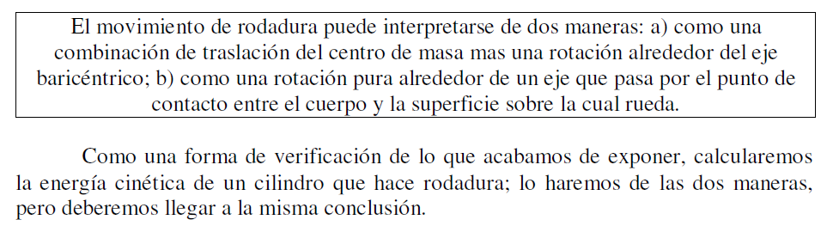
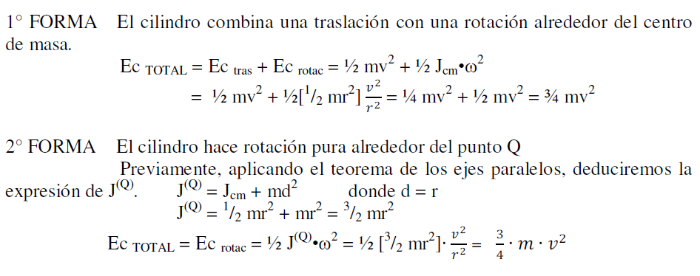
UNIDAD 5 - DINAMICA DEL CUERPO RÍGIDO Ecuaciones generales de la dinámica del sólido rígido
xx
Notes:
La rotación se produce cuando todas las partículas describen trayectorias circulares alrededor de un eje, llamado eje de rotación.
La traslación se produce cuando la línea que uno dos puntos cualesquiera del cuerpo permanece paralela a su posición inicial, por lo que cada punto tiene la misma velocidad.

Slide 3
UNIDAD 5 - DINAMICA DEL CUERPO RÍGIDO Momento angular del cuerpo rígido
xx
Notes:
Es evidente que si el cilindro rueda sin resbalar, la generatriz de contacto con el plano tiene velocidad instantánea nula, por ejemplo un punto P que en un instante se encuentra sobre la generatriz de contacto tendrá velocidad instantánea $\vec{V_{P}}=\vec{ω}∧\vec{r}+\vec{V_{0}}=0$ expresión que constituye la condición de rodadura.

Slide 4
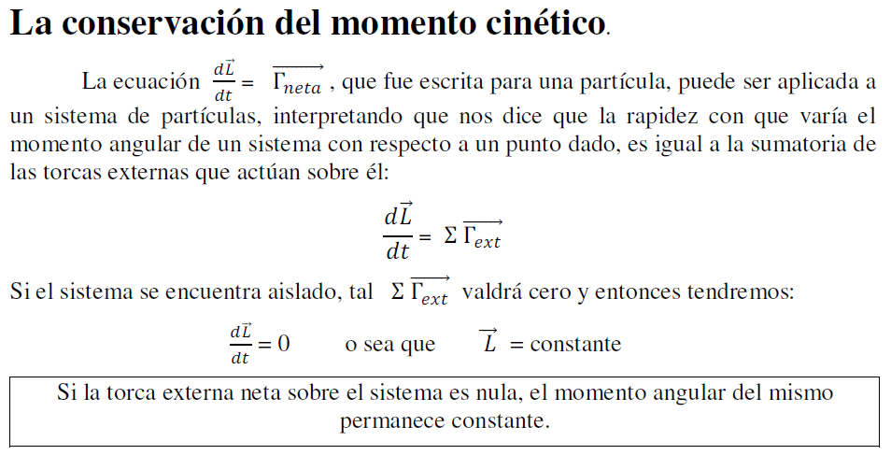
UNIDAD 5 - DINAMICA DEL CUERPO RÍGIDO Conservación del momento angular
xx
Notes:
Aclaremos que este eje instantáneo se está moviendo, es decir que cambia de posición con una velocidad igual a la de traslación de del CM

Slide 5
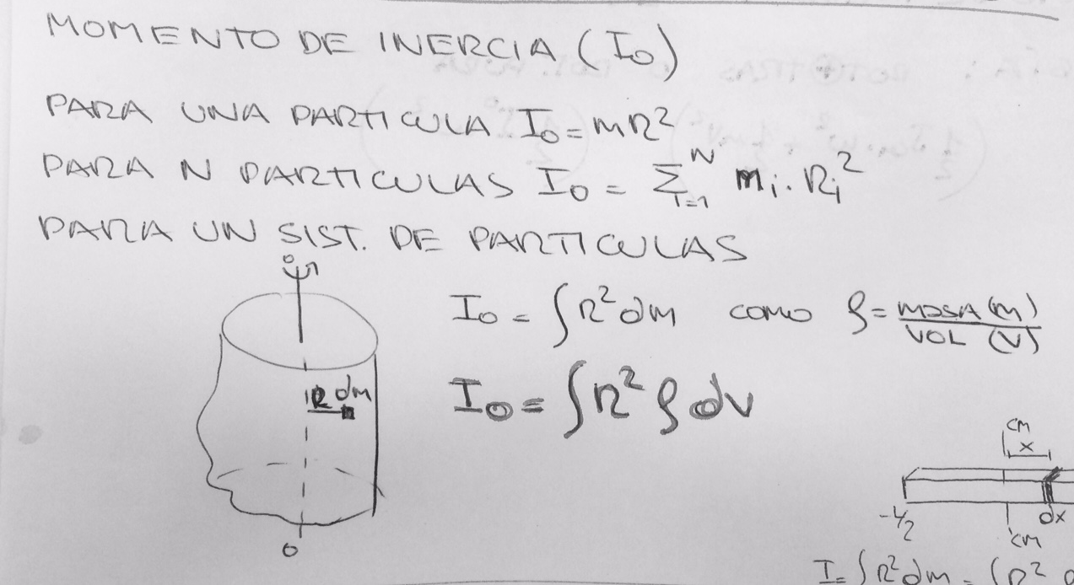
UNIDAD 5 - DINAMICA DEL CUERPO RÍGIDO Momento de inercia de un rígido con respecto a un eje
xx
Notes:
Aclaremos que este eje instantáneo se está moviendo, es decir que cambia de posición con una velocidad igual a la de traslación de del CM

Slide 6
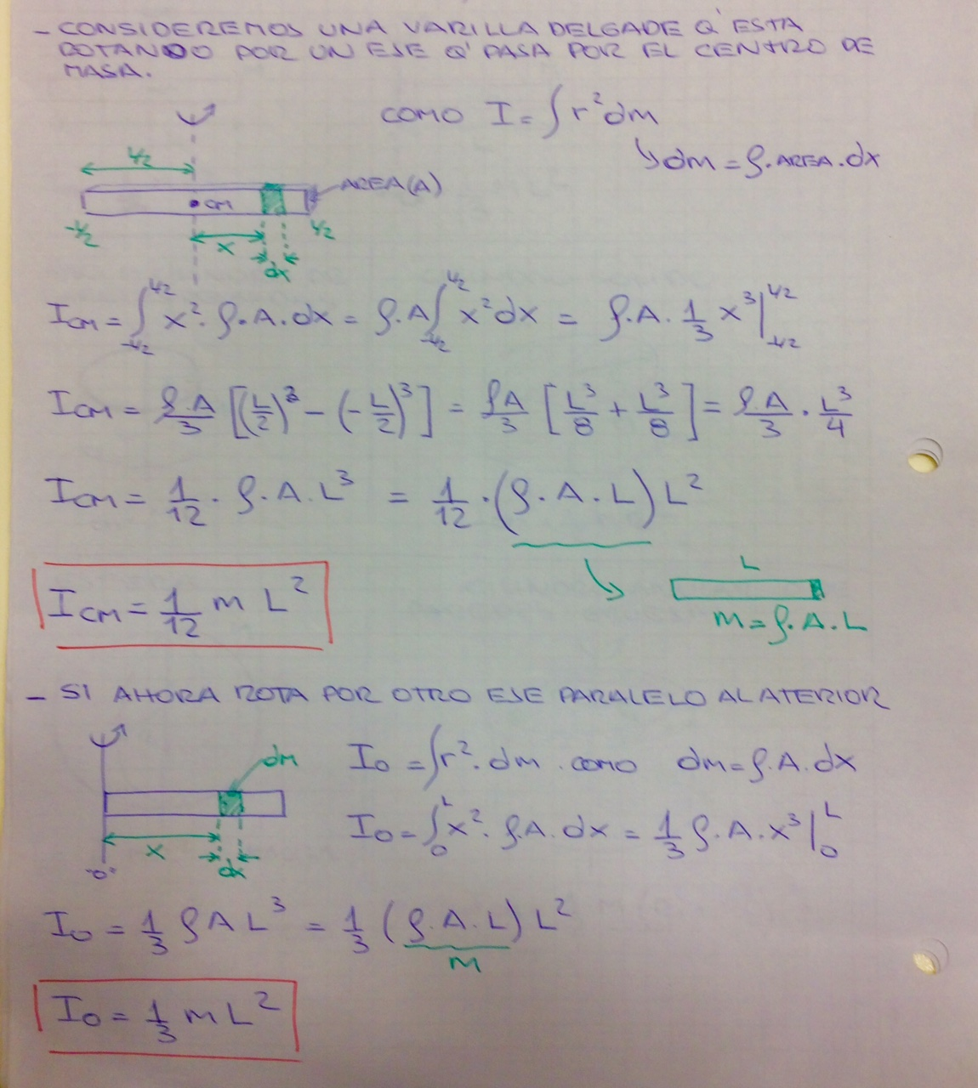
UNIDAD 5 - DINAMICA DEL CUERPO RÍGIDO Fórmulas de momento de inercia
Varilla o Barra delgada uniforme rotando por un eje paralelo a su CM

Slide 7
UNIDAD 5 - DINAMICA DEL CUERPO RÍGIDO Fórmulas de momento de inercia
xx

Slide 8
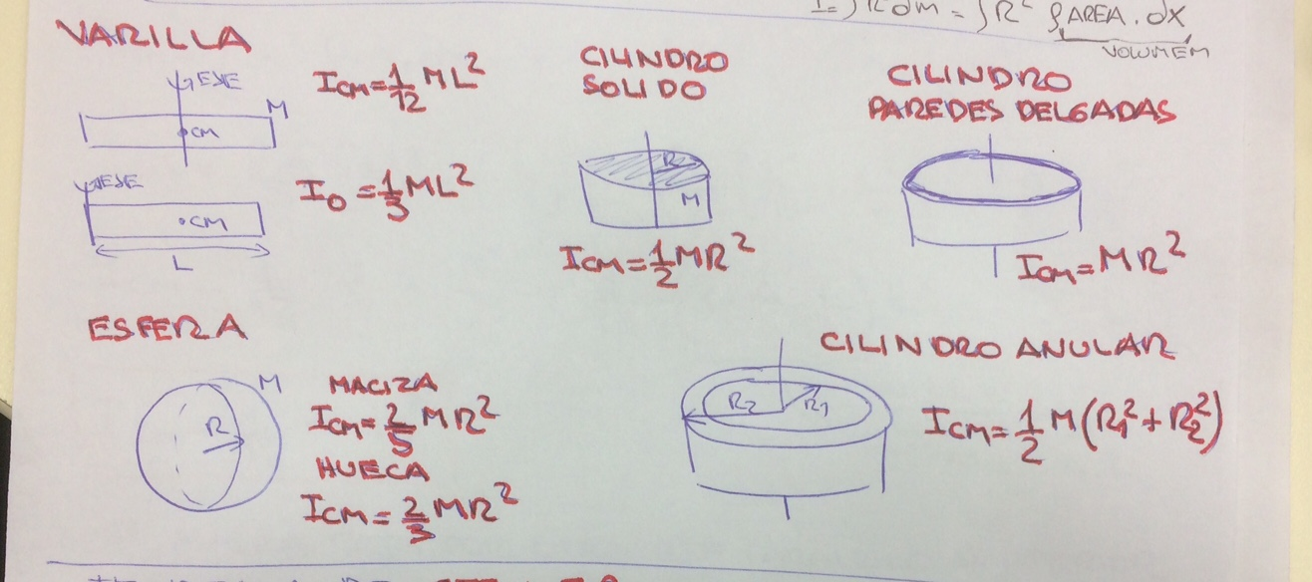
UNIDAD 5 - DINAMICA DEL CUERPO RÍGIDO Fórmulas de momento de inercia
xx

Slide 9
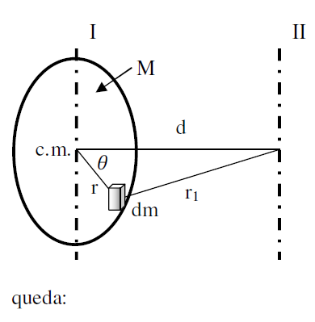
UNIDAD 5 - DINAMICA DEL CUERPO RÍGIDO Teorema de Steiner
teorema de los ejes paralelos o teorema de Steiner. J = Jcm + M•d2
Notes:
Hemos visto que un cuerpo no tiene un J único, sino infinitos J dado que puede
girar alrededor de infinitos ejes diferentes. Sin embargo hay una relación simple entre el
Jcm (para un eje baricéntrico cualquiera) y el J(P) (para cualquier otro eje paralelo al
baricéntrico original, pero desplazado una distancia d.)

Slide 10
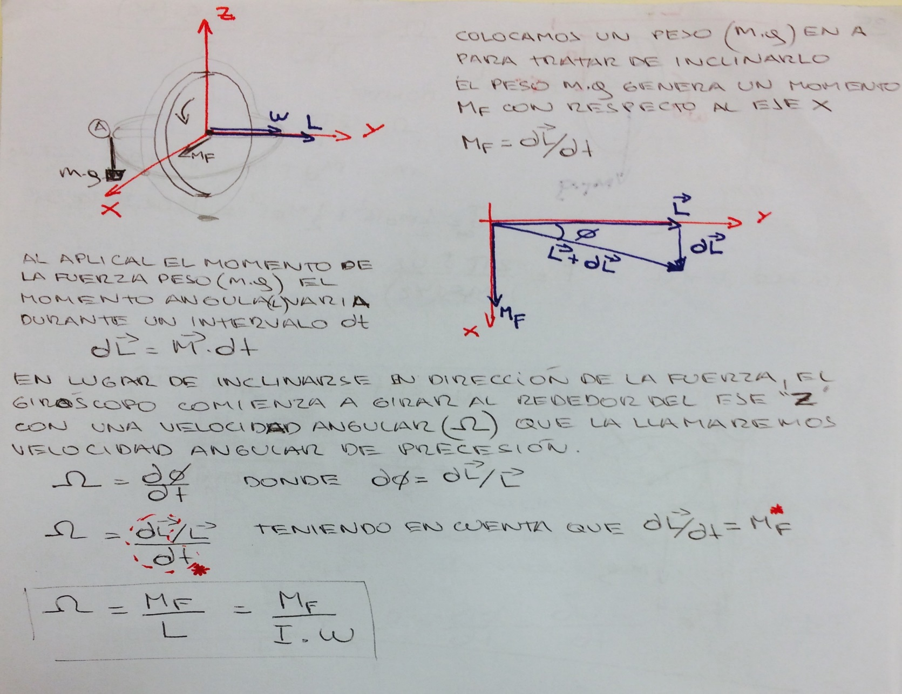
UNIDAD 5 - DINAMICA DEL CUERPO RÍGIDO Precesión

Slide 11
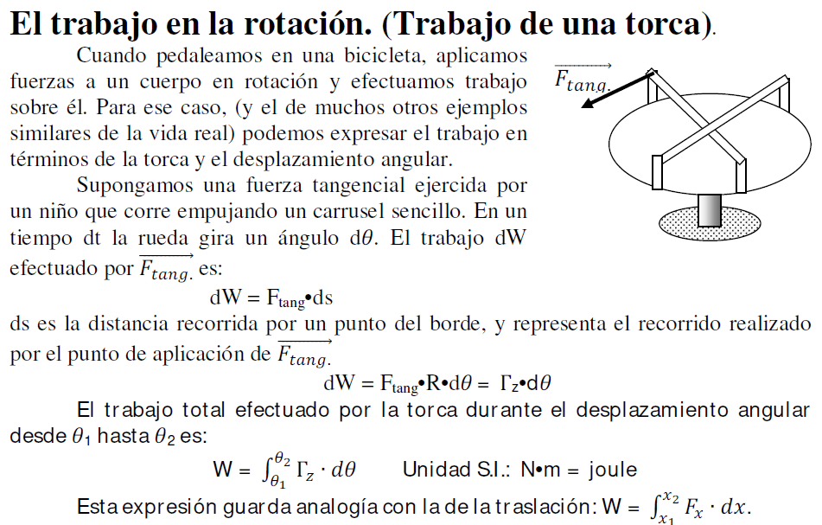
UNIDAD 5 - DINAMICA DEL CUERPO RÍGIDO Energía cinética de rotaciónular
xx

